Slide 1

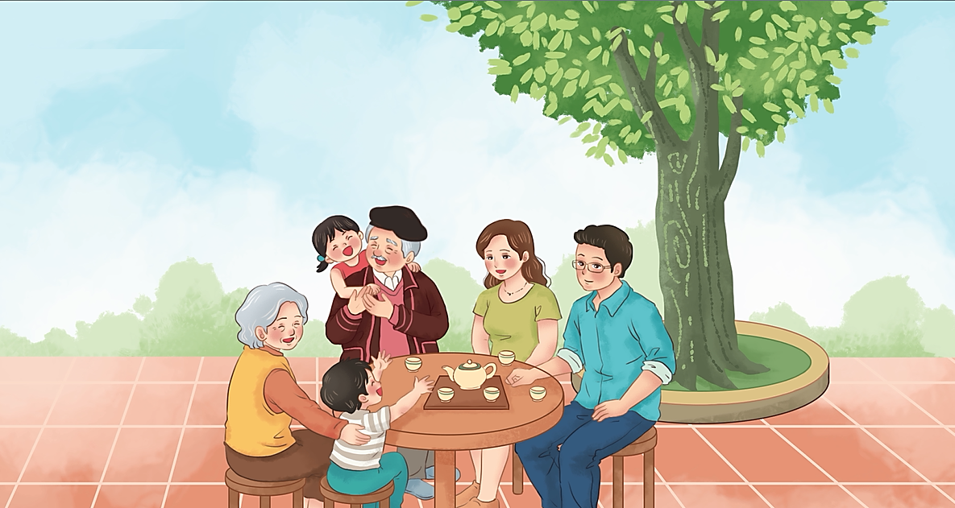
Tiết 2
Ôn tập bài hát
CÂY GIA ĐÌNH
Đọc nhạc
HÁT CÙNG ĐÔ RÊ MI PHA SON

Slide 2
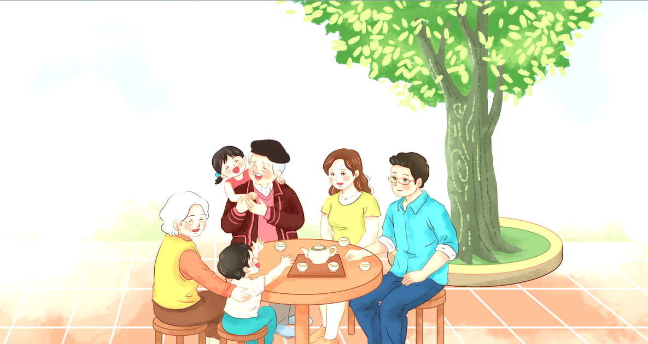

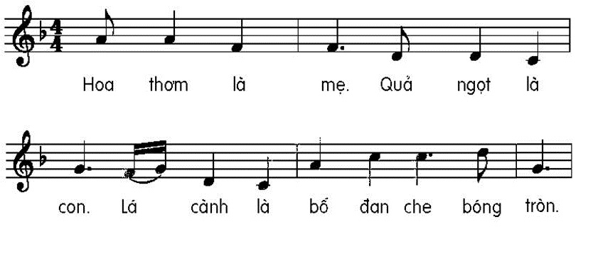

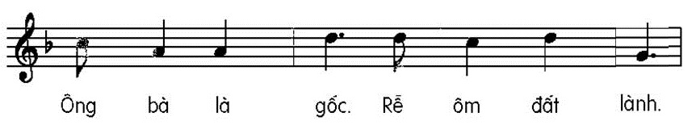
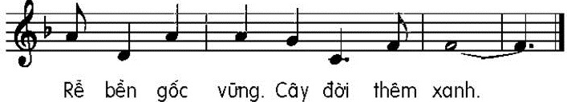
HÁT KẾT HỢP VẬN ĐỘNG THEO NHỊP ĐIỆU
CÂY GIA ĐÌNH
Nhạc: Quỳnh Hợp
Lời thơ: Nguyễn Thị Mai

Slide 3


HÁT KẾT HỢP BỘ GÕ CƠ THỂ
CÂY GIA ĐÌNH
Nhạc: Quỳnh Hợp
Lời thơ: Nguyễn Thị Mai

Slide 4
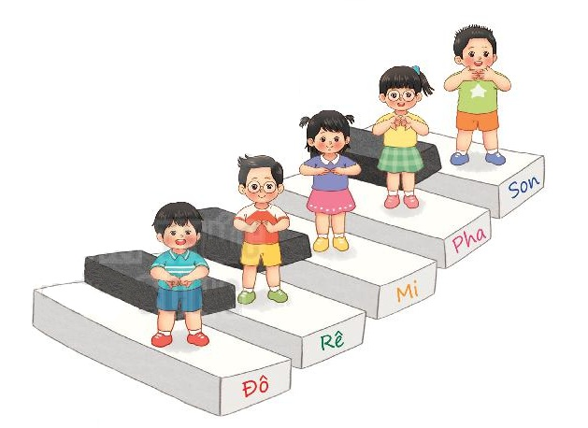
TRÒ CHƠI
PHÍM ĐÀN VUI NHỘN

Slide 5





Đọc nhạc
HÁT CÙNG ĐÔ – RÊ – MI – PHA - SON

Slide 6
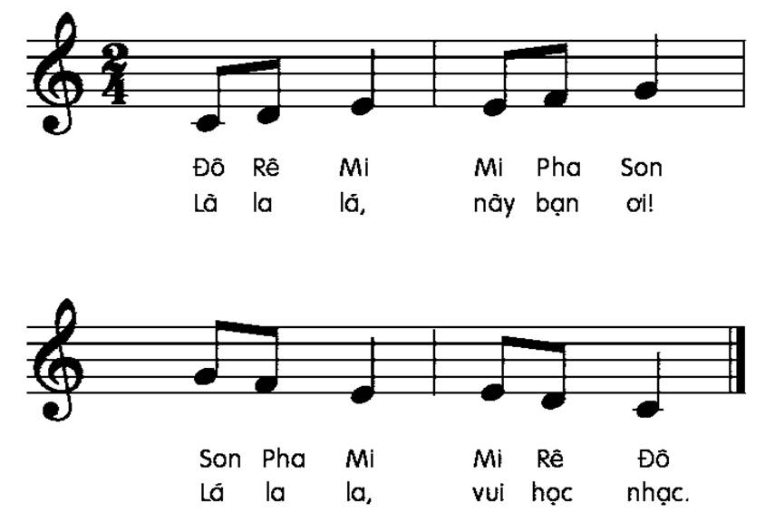
Nghe giai điệu
Nghe đọc mẫu
HÁT CÙNG
ĐÔ – RÊ – MI – PHA - SON

Slide 7
ĐỌC TỪNG CÂU
CÂU 1
Notes:
7

Slide 8
ĐỌC TỪNG CÂU
CÂU 2
Notes:
8

Slide 9


ĐỌC NHẠC THEO KÍ HIỆU BÀN TAY
HÁT CÙNG ĐÔ – RÊ – MI – PHA - SON
Notes:
9

Slide 10
ĐỌC NHẠC KẾT HỢP GÕ ĐỆM THEO NHỊP
HÁT CÙNG ĐÔ – RÊ – MI – PHA - SON
Notes:
10

